Slide 1
www.observatoriofiscal.cl

Slide 2
El Observatorio es una iniciativa conjunta entre la Facultad de Administración y Economía de la Universidad de Santiago de Chile y la Fundación Contexto Ciudadano, el cual nace con los objetivos de:
Un ciudadano interesado y mejor informado sobre la asignación y uso de los recursos públicos
1.
2.
Transparencia efectiva en las distintas instituciones públicas chilenas
Generar análisis relevantes y de alto impacto sobre el gasto de las instituciones públicas
3.

Slide 3
Diagnóstico de la información del gasto público actual en Chile…
Carece de un registro basado en productos y resultados
Dispersa en distintas instituciones públicas
Disponible en formatos no trabajables y reutilizables
Publicada a un detalle que no favorece la interpretación
Utiliza conceptos demasiado técnicos y complejos

Slide 4
¿Qué hacemos?

Slide 5
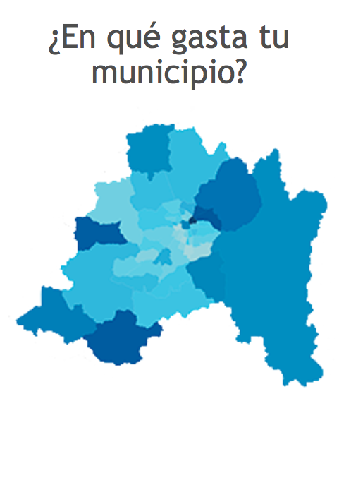
Generamos y compartimos conocimiento sobre
el gasto público a los ciudadanos
Análisis gráficos
Visualizaciones interactivas
Aplicaciones

Slide 6
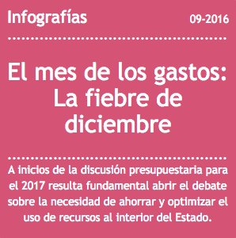
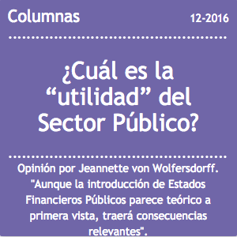
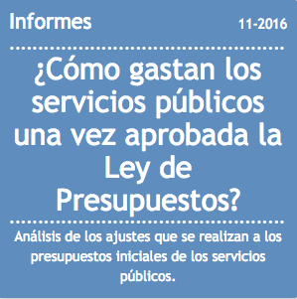
Analizamos los datos del gasto público y reportamos hallazgos relevantes y de interés
Infografías
Informes
Columnas de opinión

Slide 7
Cooperamos con los servicios públicos para mejorar
su rendición de cuentas
Desarrollo de proyectos
Asesoría pro bono
Incidencia legislativa

Slide 8
Nuestros proyectos

Slide 9
observatoriofiscal.cl

Slide 10
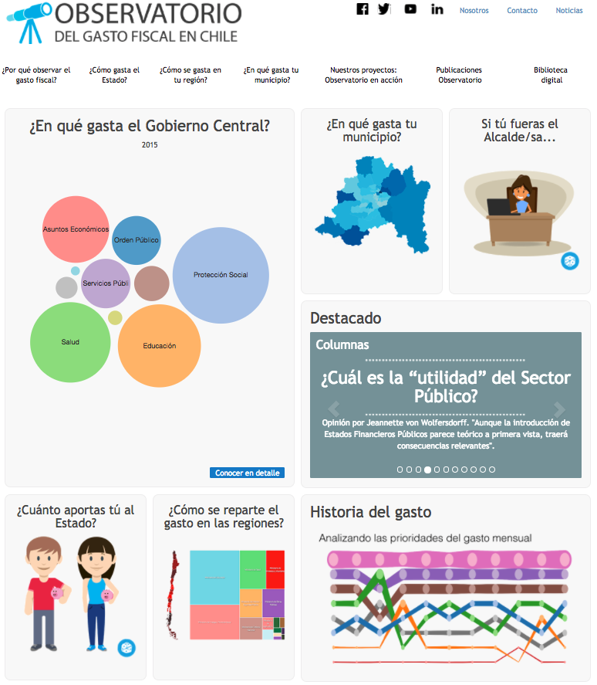
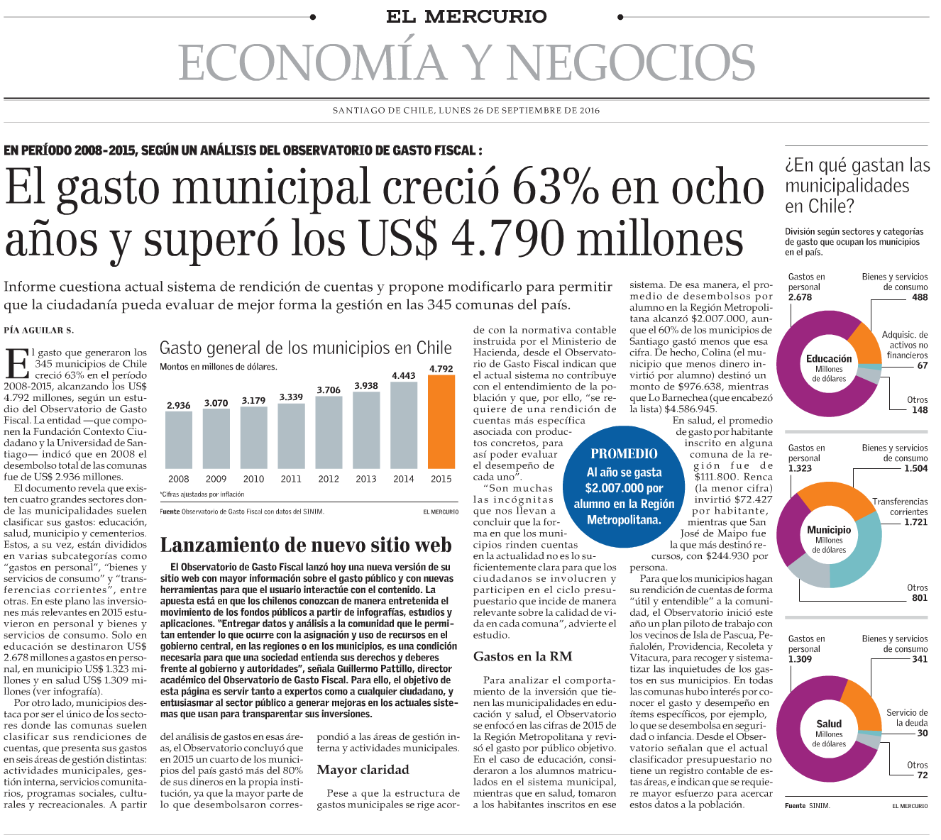
Lanzado el 26 de septiembre de 2016

Slide 11
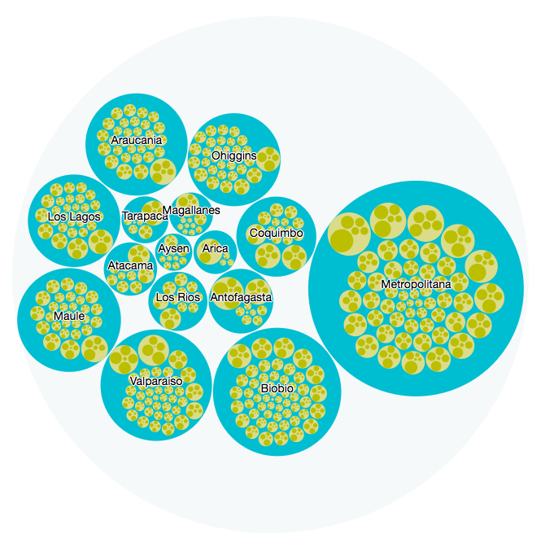
Centrado en la generación de conocimiento a través de visualizaciones atractivas de información
*Gasto por Área de las 345 comunas de Chile

Slide 12
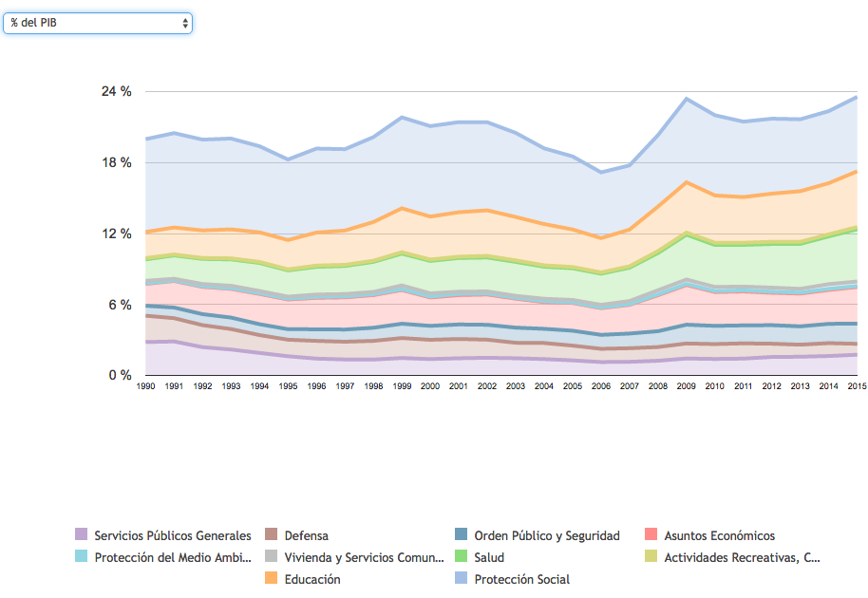
Combina información simple e información avanzada
*Evolución 1990 – 2015 Gasto Gobierno Central como % del PIB

Slide 13
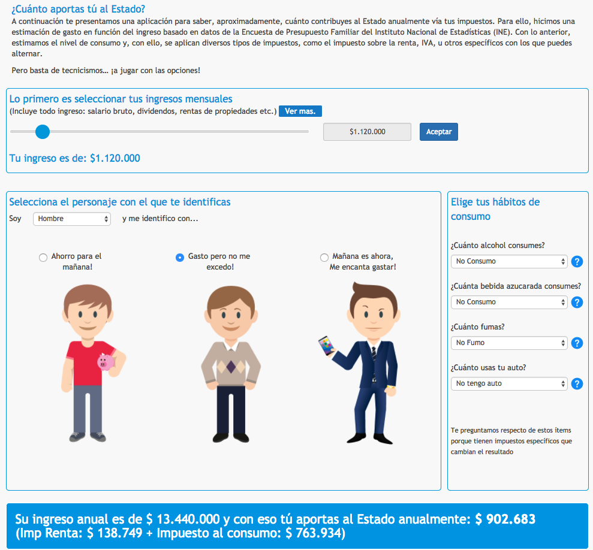
Incluye Aplicaciones en forma de juegos para informar y captar interés de ciudadanos

Slide 14
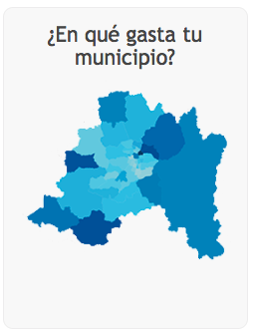
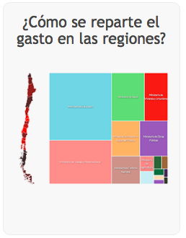
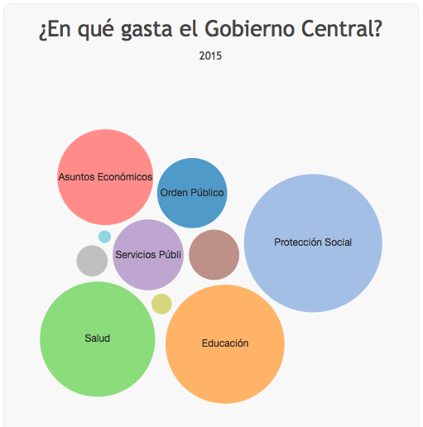
Reúne información de los niveles de gasto central, regional y municipal

Slide 15
Portal de Gasto Amigable Municipal
http://bit.ly/2j4KaGK

Slide 16
Consiste en el diseño y creación de un portal de rendición de cuentas que los municipios implementen en su propio sitio web y que de cuenta de su gasto de forma amigable, entendible y de interés para la comunidad.
Objetivos:
Aumentar la confianza pública
Aumentar la participación ciudadana en el gasto
Facilitar la comprensión ciudadana
Mejorar la calidad de la rendición de cuentas públicas

Slide 17
http://bit.ly/2j4KaGK

Slide 18
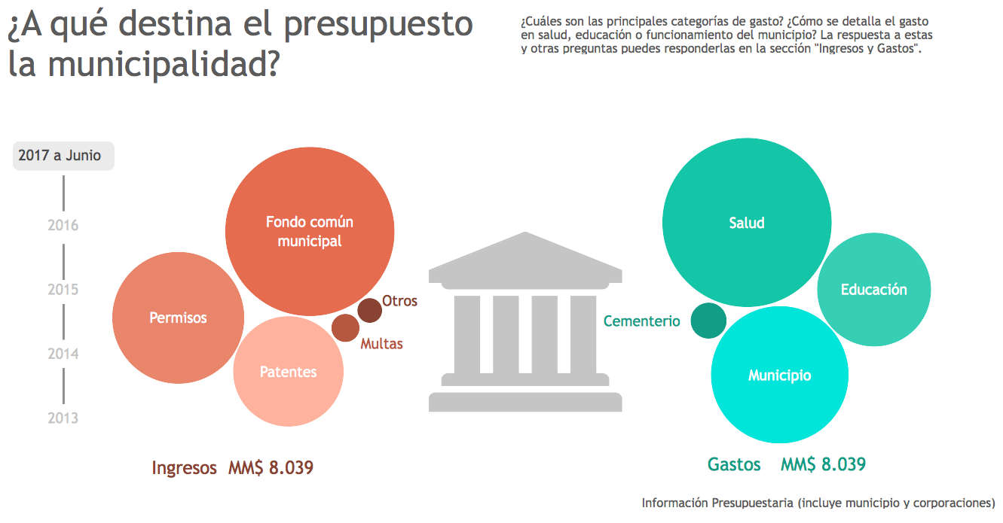

Slide 19
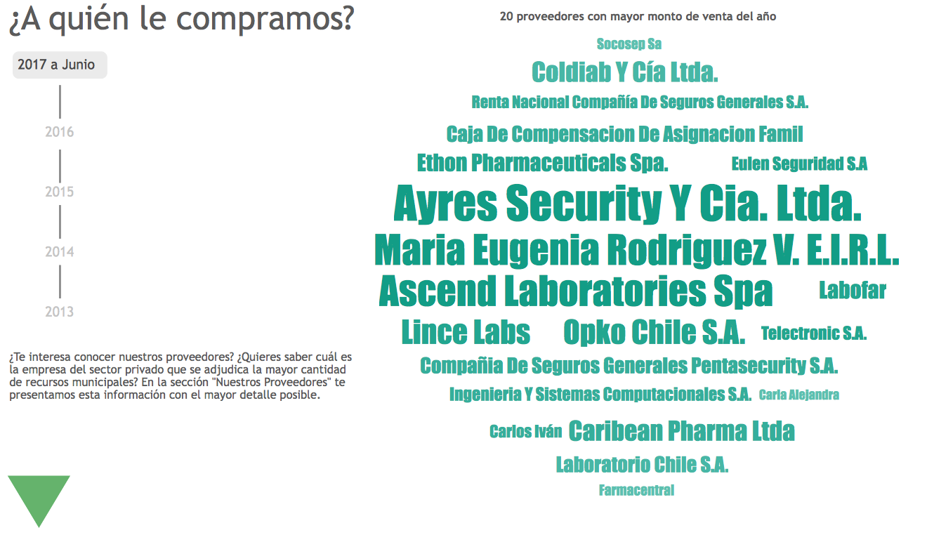

Slide 20
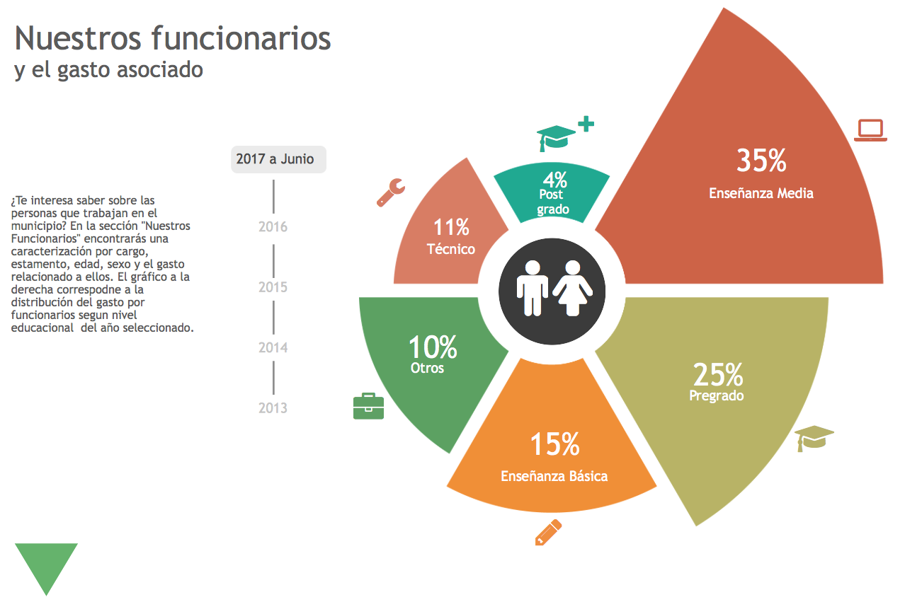

Slide 21
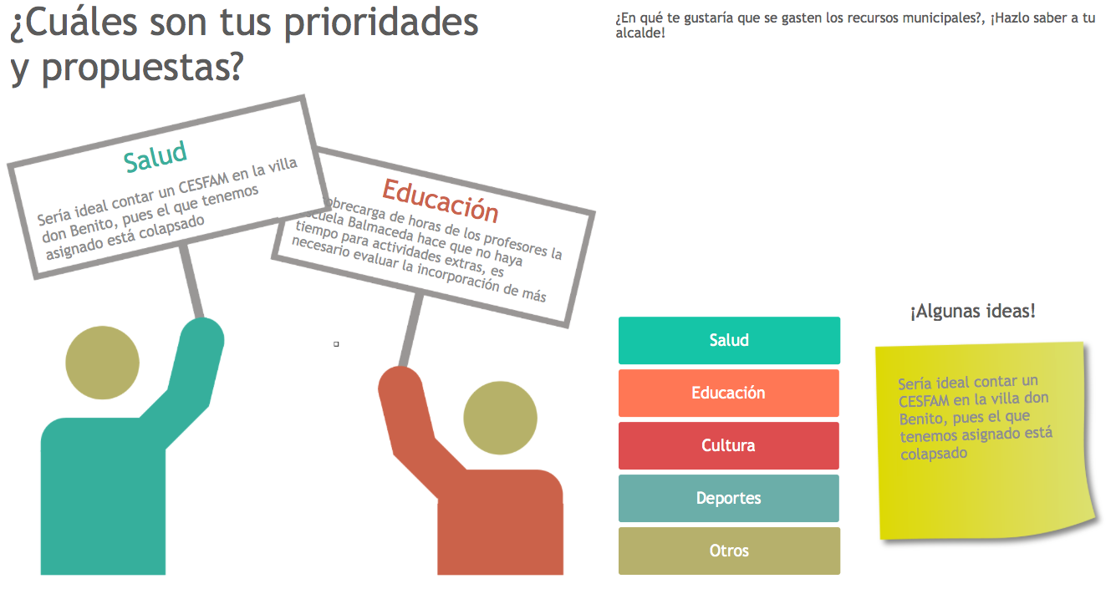

Slide 22
Principios de Rendición de Cuentas Públicas

Slide 23
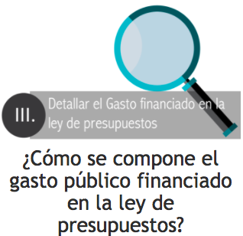
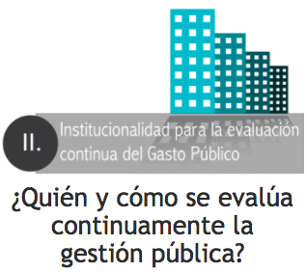
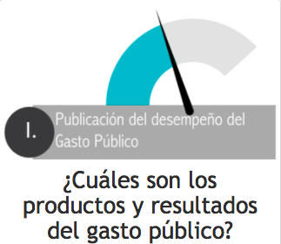
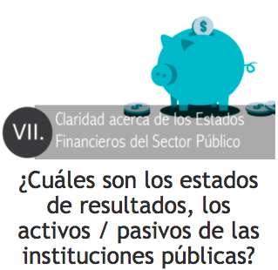
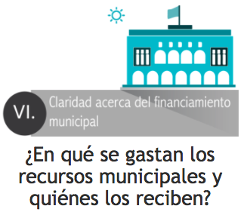
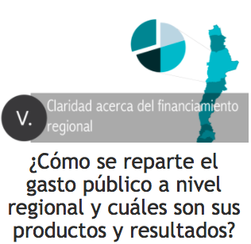
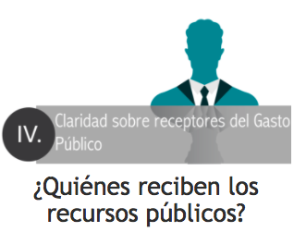
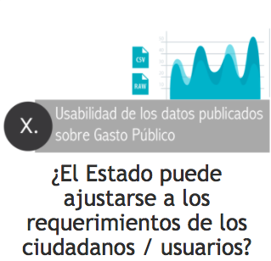
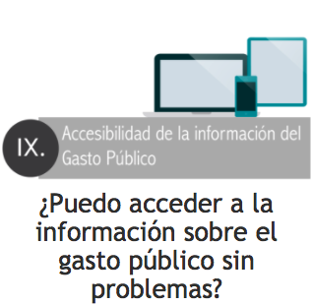
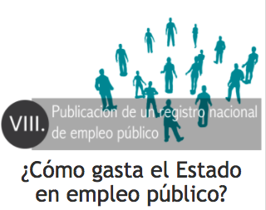

Slide 24
www.observatoriofiscal.cl
@observafiscalcl
@observafiscalcl
/observafiscalcl

